Slide 1


Koronární oběh
Doc. MUDr. Markéta Bébarová, Ph.D.
Fyziologický ústav, Lékařská fakulta, Masarykova univerzita

Slide 2

Tato prezentace obsahuje pouze stručný výtah nejdůležitějších pojmů a faktů. V žádném případně není sama o sobě dostatečným zdrojem pro studium ke zkoušce z Fyziologie.

Slide 3
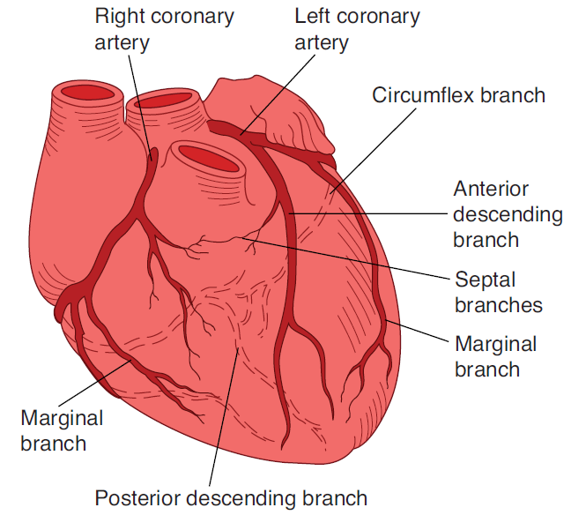
Koronární oběh
a. cor. sinistra - 85% průtoku (přední část septa, převodní soustava, většina levé komory)
a. cor. dextra (pravá komora, zadní část septa a obvykle spodní stěnu levé komory)
difúze O₂ přímo z krve v dutinách
Ganong´s Review od Medical Physiology, 23rd edition
uložení koronárních arterií a kapilár
Notes:
Velké větve jsou uloženy subepikardiálně, zanořují se do myokardu, procházejí až k subendokardiálním vrstvám, kde končí ve velmi husté kapilární síti s minimem kolaterál. Kapiláry jsou prakticky všechny i v klidu otevřené. Cca milimetrová vrstva těsně pod endokardem je okysličována krví přímo ze srdečních dutin.

Slide 4
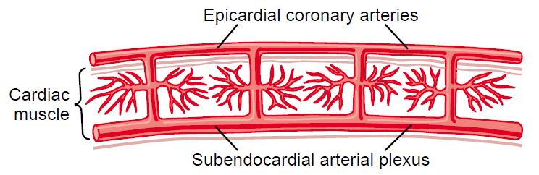
Koronární oběh
epikardiální koronární arterie
intramuskulární artérie (menší) penetrují sval
subendokardiální arteriální plexus
Guyton and Hall.
Textbook of Medical Physiology, 11th edition
Během systoly je průtok subendokardiálním plexem významně snížen až zastaven (komprese intramuskulárních artérií) – částečně kompenzováno z jiných cév plexu (citlivost ke koronární ischémii).

Slide 5
Koronární oběh
a. cor. sinistra - 85% průtoku (přední část septa, převodní soustava, většina levé komory)
a. cor. dextra (pravá komora, zadní část septa a obvykle spodní stěnu levé komory)
difúze O₂ přímo z krve v dutinách
Ganong´s Review od Medical Physiology, 23rd edition.
uložení koronárních arterií a kapilár
koronární angiografie
Notes:
Koronární řečiště lze zmapovat koronární angiografií …

Slide 6
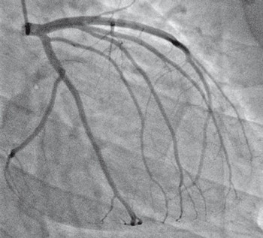
Koronární oběh
http://pochp.mp.pl/aktualnosci/show.html?id=55102
Notes:
Koronární řečiště lze zmapovat koronární angiografií – do ústí koronární arterie se zavede arteriálním přístupem speciální katétr a řečiště se nastříkne kontrastní látkou, zobrazí se stenózy, rozsah a lokalizace. Provádí se před chirurgickým výkonem (aortokoronární přemostění = bypass) či bezprostředně (v rámci jednoho výkonu) před koronaroplastikou balonkovým katétrem s případným vložením stentu), či pro vyloučení ischemické etiologie dilatační kardiomyopatie.

Slide 7
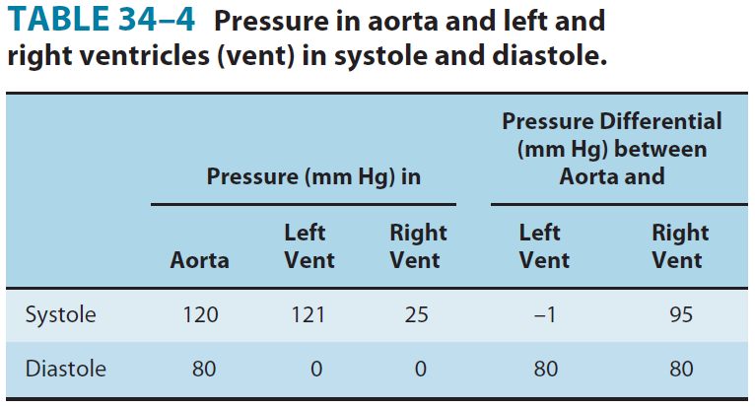
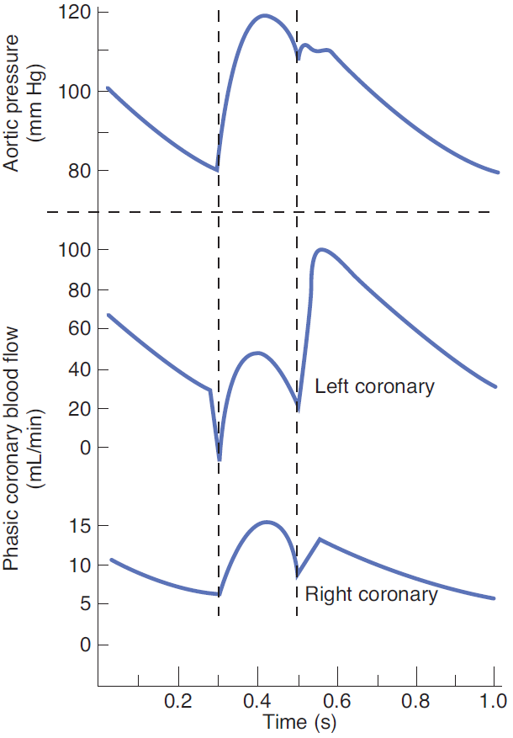
Koronární oběh
během systoly jsou intramurálně probíhající cévy stlačeny stahujícím se myokardem
levá vs. pravá komora
vysoká tepová frekvence
Ganong´s Review od Medical Physiology, 23rd edition.
Notes:
Intramurální tlak v stěně levé komory je tak výrazný, že tu průtok během systoly téměř ustává, na začátku systoly se dokonce obrací.
Proto je velmi výrazný poměr délky systoly a diastoly. Při vysokých tepových frekvencích se tedy nejen kriticky omezuje plnění komor, ale rovněž doba průtoku levou koronární tepnou!
V pravé komoře jsou fázické změny průtoku během srdečního cyklu rovněž patrné, ale mnohem menší díky výrazně menší síle kontrakce (menší afterload).

Slide 8
Koronární oběh
odstupy koronárních tepen
izovolumická relaxace
ejekce
Notes:
Odstupy v kapsách aortálních chlopní – během ejekční fáze je krevní proud míjí, po dosažení tlakového maxima se proud v kořeni aorty obrací (pružník) a chlopně uzavírá. Krevní proud nyní směřuje přímo do odstupů koronárních arterií. V nastávající fázi izovolumické relaxace je pak průtok koronárními arteriemi výrazný, jelikož komprese tepen pomíjí.

Slide 9
Koronární oběh
extrakce O₂ je téměř maximální již v klidu, kapiláry jsou otevřeny
Jedinou možností, jak zvýšit dodávku O₂ (například během fyzické zátěže) je koronární vazodilatace!
Notes:
Při tělesné zátěži vzrůstá srdeční výdej až 5x, což výrazně zvyšuje spotřebu kyslíku myokardem. Extrakce O2 je ale již v klidu téměř maximální a kapiláry jsou otevřené, takže zvýšený průtok se musí uskutečnit koronární vazodilatací!

Slide 10
Koronární oběh
Regulace koronárního průtoku
snížení/zastavení průtoku nebo zvýšené nároky (cvičení, zvýšený krevní tlak)
hyperémie (reaktivní nebo aktivní) vyvolaná metabolickou vazodilatací mediátory: ↓pO₂, ↑pCO₂, ↓pH, ↑[K⁺]_{e}, laktát, adenosin, bradykinin, prostaglandiny, NO

Slide 11
Koronární oběh
Regulace koronárního průtoku
nervová regulace cévního průsvitu – má sekundární význam
nepřímý vliv
X
(převážně opačné důsledky)
přímý vliv
Notes:
Nepřímý vliv hraje mnohem významnější roli a působí převážně opačné změny než vlivy přímé.

Slide 12
Koronární oběh
Regulace koronárního průtoku
nervová regulace cévního průsvitu – má sekundární význam
nepřímý vliv
sympatický systém (NA, A)
↑ srdeční frekvence + kontraktilita → ↑ srdeční metabolismus → ↑ spotřeba O₂ → aktivace lokálních vazodilatačních mechanismů
parasympatický systém (ACH)
opačné změny → vazokonstrikce

Slide 13
Koronární oběh
Regulace koronárního průtoku
nervová regulace cévního průsvitu – má sekundární význam
nepřímý vliv
přímý vliv
vazospastická myokardiální ischémie
sympatický systém (NA, A)
epikardiální cévy – zejména α-rec. → vazokonstrikce
intramurální cévy – zejména β-rec. → vazodilatace
parasympatický systém (ACH)
vazodilatace, ale velmi malá (jen málo vláken)
Notes:
Sympatikem navozená vazokonstrikce je malá.
Sympatikem navozená vazodilatace pracuje v souladu a součinnosti s metabolickou regulací.

Slide 14
Koronární oběh
Regulace koronárního průtoku
nervová regulace cévního průsvitu – má sekundární význam
nepřímý vliv
přímý vliv
Kdykoliv přímé vlivy posunou koronární průtok špatným směrem, metabolická kontrola je během sekund převýší!
Notes:
Regulace průsvitu koronárních arterií je tedy zejména metabolická, méně nervová přes beta receptory

Slide 15
Koronární oběh
klidový průtok: 225 ml/min (4-5% srdečního výdeje)
během fyzické zátěže:
práce srdce roste 6-9x
srdeční výdej vzrůstá 4-7x
vyšší afterload
koronární průtok vzrůstá jen 3-4x!
efektivita utilizace energie v srdci musí být zvýšena, aby bylo možno vykompenzovat relativní nedostatečnost koronárního zásobení srdce

Slide 16
Metabolismus srdečního svalu
v klidu: 70 % energie z mastných kyselin
anaerobní/ischemické podmínky: anaerobní glykolýza
vysoká spotřeba glukózy + velké množství vznikajícího laktátu (jedna z příčin ischemické bolesti + ↓pH)
závažná ischémie: degradace ATP na ADP, AMP a konečně na adenosin → ztráta adenosinu přes sarkolemu do intersticia a cirkulace → vazodilatace
ztracený adenosin nahrazován syntézou adeninu de novo, ale velmi pomalu (2 % za hodinu)
Hlavní příčinou smrti kardiomyocytů během ischémie je nedostatek adenosinu! (30 min závažné ischémie může způsobit ireverzibilní poškození a smrt kardiomyocytů)
Notes:
V klidovém metabolismu srdce hrají sacharidy menší roli než v jiných tkáních.

Slide 17
Koronární rezerva
spočívá ve schopnosti koronárních cév přizpůsobit svůj průtok srdeční práci (zátěžová ergometrie)
maximální průtok / klidový průtok
snížení koronární rezervy:
koronární insuficience relativní (neúměrně vysoké klidové nároky, velký klidový průtok pak již nelze dostatečně zvýšit)
koronární insuficience absolutní (ICHS) (stenozující arteriosklerotický proces)
Snížená koronární rezerva je limitujícím faktorem srdečního výkonu a tím i výkonu organismu!
Notes:
Vyšetření koronární rezervy – měření koronárního průtoku před a po zátěžové ergometrii.
Jako u jiných rezerv (dechová, srdeční), nemá jednotku, říká nám, kolikrát se může daný parametr maximálně zvýšit!
Za stenózou je již v klidu vazodilatace v důsledku snahy zabezpečit dostatečný krevní průtok. Při námaze je tím pádem koronární rezerva nedostatečná (část již vyčerpaná v klidu) a vznikají projevy ischemie myokardu.

